Slide 1
Bevezető Szenzorhálózatok és alkalmazásaik
VITMMA09 – Okos város MSc mellékspecializáció

Slide 2
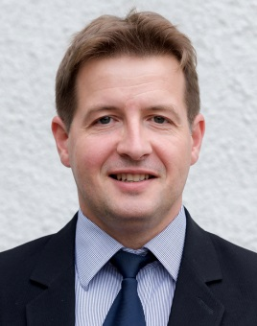
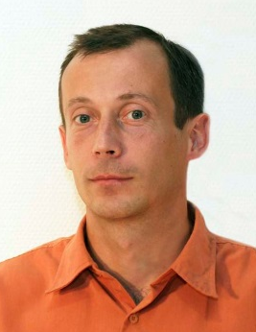
Az előadók
Dr. Vida Rolland
egyetemi docens, tárgyfelelős
vida@tmit.bme.hu
IE325
Dr. Vidács Attila
egyetemi docens
vidacs@tmit.bme.hu
IE348

Slide 3
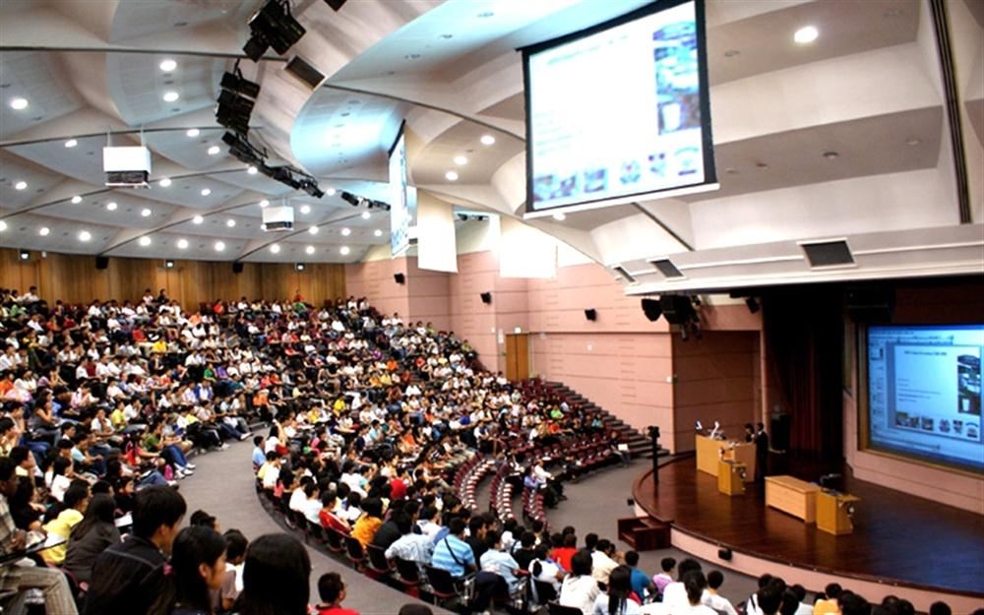
A hallgatók
Pár szót magatokról, hogy jobban megismerjük egymást…
Specializáció tárgy, vagy választható tárgy?
Milyen BSc szakirányról?
Milyen MSc főspecializáció?
Mit vártok a tárgytól, miért vettétek fel?
Választottak-e már Önlab témát, és ha igen, hol?
Bármi más ami fontos lehet?

Slide 4
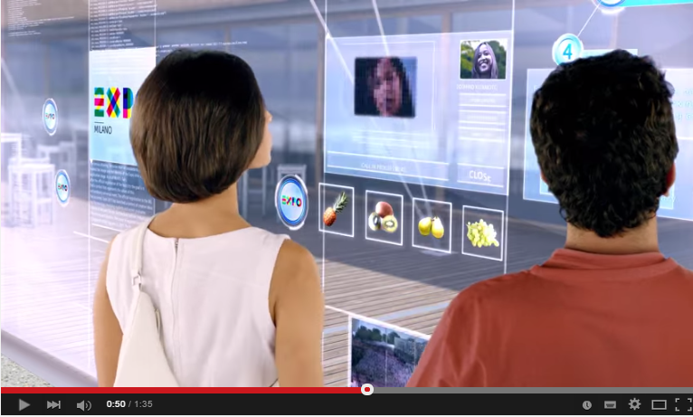
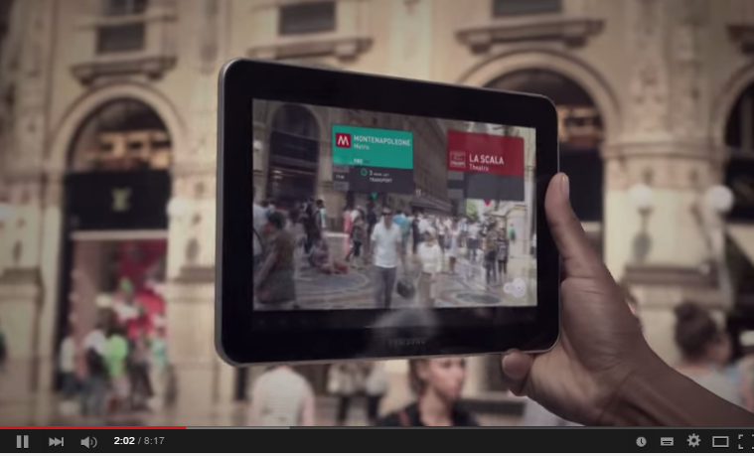
Mi is az okos város?
EXPO 2015 Milano (május-október)
https://www.youtube.com/watch?v=XWqePGsxDFQ
Részletesebb video:
https://www.youtube.com/watch?v=nUo2uYcCQFw
Notes:
A videó azt mutatja be, mit jelent 2015-ben az okos város, milyen technológiák állnak már rendelkezésre. Mindez látható lesz májustól a milánói világkiállításon. Van benne szó szenzorokról, intelligens közlekedésről, és új ember-gép kommunikációs interfészekről, pont arról amiről szól majd a mellékspecializáció.

Slide 5
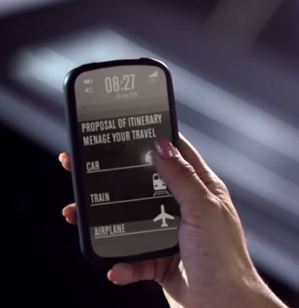
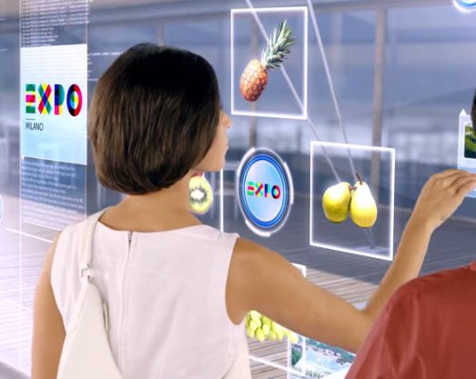
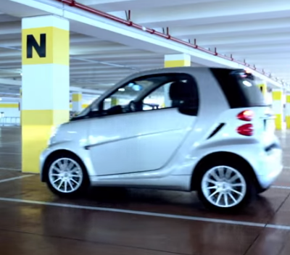
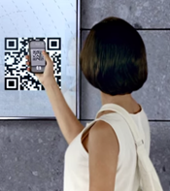
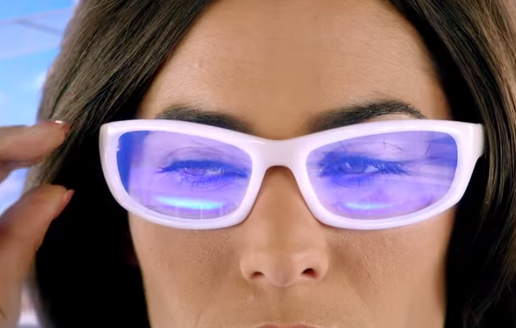
Okos város mellékspecializáció
Specializáció tárgyak
Szenzorhálózatok és alkalmazásaik (1. félév, tavasz)
Intelligens közlekedési rendszerek (2. félév, ősz)
Ember-gép interfész (2. félév, ősz)
Okos város laboratórium (3. félév, tavasz)
Önálló labor témák
A hallgatók a fő- és mellékspecializációhoz kapcsolódó témát is választhatnak
Nagyon sok „okos város” témájú kiírás a TMIT-en
Szakmai gyakorlat
TDK
Diplomatervezés
Doktori (PhD) tanulmányok, kutatás

Slide 6
Önálló labor témák
Okos város - Okos parkolás
Okos város - Okos tömegközlekedés
Okos város - Okos otthon
Mütyürök világhálója (Internet of Things)
Okos Város – Crowdsensing
Okos Város - Modern közösség
Okos városok - okos elemzés (Mining Smart City data)
Okos Város - Okos érdekképviselet
Okos város - Mobilitás vizsgálata a Tárgyak Internetén
Okos város - Szenzorok mérési adatainak begyűjtése
Szenzorhálózatok szimulációs vizsgálata
Android kémautó
Okos város - Beszélő alkalmazások az OpenDS autós szimuláció keretrendszerhez
További részletek itt: http://www.tmit.bme.hu/onlab2015

Slide 7
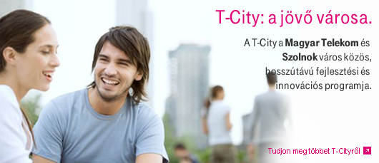
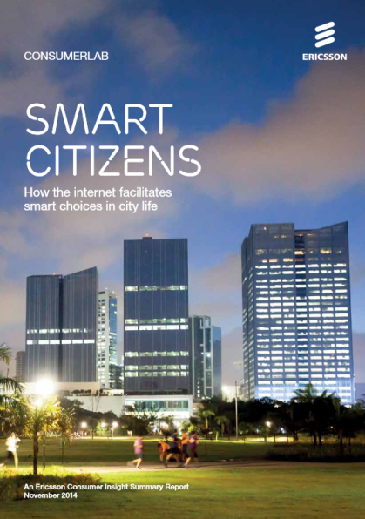
Okos város - Szakmai gyakorlat
Ipari partnereinknél
Magyar Telekom – T-city Szolnok
Ericsson Croatia Summer Camp
Részvétel tanszéki K+F projektekben
SMARTPOLIS – Horizon 2020 nyertes projekt
BME VIK + Fraunhofer Fokus Berlin
Célja: Budapest Center of Excellence for Smart Cities
Vehicle ICT
TMIT + HIT + AUT
Ipari partnerek
Kormányzati támogatással induló magyar smart city projektek

Slide 8
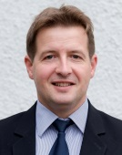
„Okos város” csoport a TMIT-en
Dr. Marosits Tamás
Okos város laboratórium
Dr. Fehér Gábor
Önálló labor, projektek
Arduino, Android, Crowdsensing
Dr. Maliosz Markosz
Önálló labor, projektek - Közlekedés
Gáspár Csaba
Önálló labor, projektek – Big data
Lajtha Balázs
Önálló labor, projektek – Arduino, Android
Máté Miklós
Önálló labor, projektek - Közlekedés
Kalmár András
Önálló labor, projektek - Szenzorhálózatok
Dr. Vida Rolland
Okos város specializáció felelős
Szenzorhálózatok és alkalmazásaik
Intelligens közlekedési rendszerek
Dr. Vidács Attila
Szenzorhálózatok és alkalmazásaik
Dr. Simon Csaba
Intelligens közlekedési rendszerek
Dr. Németh Géza
Ember-gép interfész
Dr. Zainkó Csaba
Ember-gép interfész
Dr. Tóth Bálint Pál
Ember-gép interfész

Slide 9
Smart City – definició
„Egy várost akkor nevezünk okosnak, ha fenntartható gazdasági fejlődését a hagyományos és digitális infrastruktúrába, humán és társadalmi tőkébe való kiegyensúlyozott befektetés révén, az érintett közösség érdekeltjeinek bevonásával, aktív részvételével, környezettudatos módon éri el”. – Kulcsár Sándor, T-City Szolnok
Hagyományos infrastruktúra: elektromos hálózat, víz-, szennyvíz-, gázvezetékek, úthálózat, épületek
Digitális infrastruktúra: vezetékes és vezeték nélküli internet elérés, (4G) mobil hálózat, intelligens felhasználói eszközök, okostelefonok, szenzorok (IoT), adattárházak és adatelemző rendszerek (Big Data), digitális alkalmazások és szolgáltatások
Humán tőke – felhasználók (lakosok) aktív közreműködése, mint tesztelők és innovatív fejlesztők
„Okos” (képzett, innovatív, nyitott, jómódú) emberek városa
Társadalmi tőke – civil szerveződések, közösségi alkalmazások
Notes:
Nincs egységesen elfogadott hivatalos definíciója a smart city-nek, de a különböző definíciók jó keresztmetszetét adja az idézett mondat, ami Kulcsár Sándortól származik, aki a Magyar Telekom T-City projektjének a felelőse.
A humán tőke taglalásánál előjön az is, hogy az okos városokat sokan az okos emberek városának mondják, ami elsőre viccnek hangzik, de igazából van benne valami. Kellenek az okos emberek az okos városba, ők azok akik kellően jómódúak arra, hogy a legújabb okos eszközöket megvásárolják, nyitottak hogy teszteljék az új hardvereket és szoftvereket, és kellően képzettek és innovatívak hogy ők maguk fejlesszék tovább az okos várost.

Slide 10
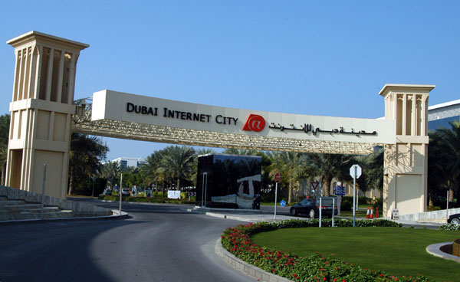
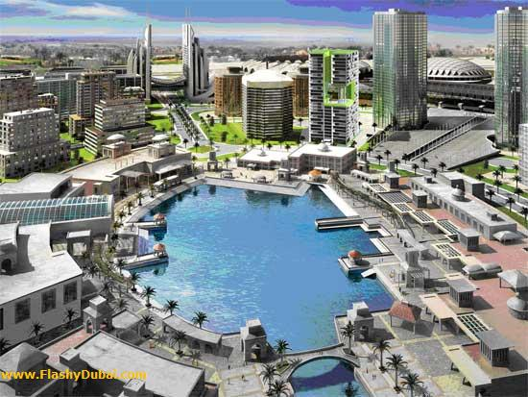
Okos város – helyzetkép
Igazán okos városok ma még nincsenek
Digitális városok
a technológiát telepítik, de ettől még nem lesz okos a város
hiányzik a humán faktor, az innováció, az emberközeli szolgáltatások
„Okosabb” városok (smarter cities)
Bizonyos okos város elemek megtalálhatók
Szigetszerű innovatív szolgáltatások, melyek idővel integrálódhatnak
Hiányzik egy egységes városfejlesztési koncepció
Notes:
Igazán okos városok ma még nincsenek. Vannak digitális városok (vagy városrészek), amelyeket úgy építenek ki, hogy minden technológia rendelkezésre áll (pl. Dubai Internet City, ami Dubai egyik kerülete – a képeken), de hiányzik a humán faktor az innováció.
És van sok olyan város amelyik bizonyos smart city részelemeket megvalósít, de egyelőre csak „okosabb” város, mint egy hagyományos város.

Slide 11
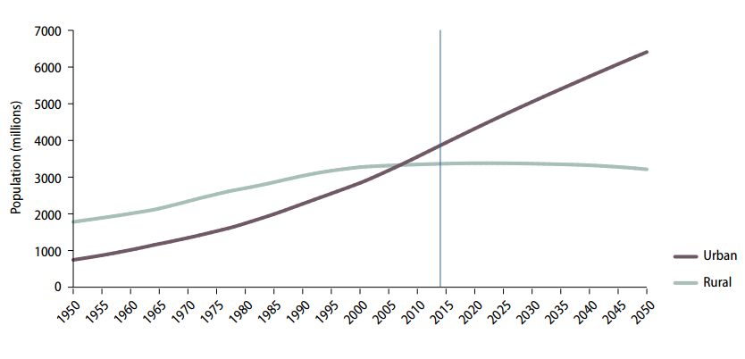
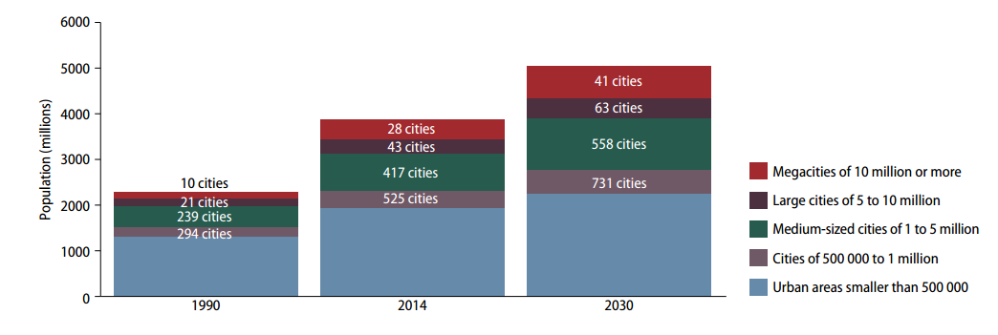
Okos város – vízió
2050-re a Föld lakosságának 66%-a városokban
United Nations World Urbanization Report 2014
1950-ben 30% volt, 2014-ben 54%
Európában már most 73%
Észak-Amerikában 82%
1990-ben 10 „megaváros”
(>10 millió)
2014-ben 28
2030-ban 41
Notes:
Viszont a trendek azt mutatják, hogy az emberek egyre inkább a városokba költöznek, és azon belül is egyre több lesz a nagyváros, 5 vagy 10 millió lakos felett. Fontos tehát a városok folyamatos „okosítása”, a fenntartható fejlődés biztosítása.

Slide 12
Okos város – kihívások
Nincs egységes városfejlesztési iparág (City Building Industry)
Döntéshozók komplex halmaza
Kormányzat, szolgáltatók (áram, víz, közlekedés), fejlesztő cégek, befektetők
Befolyásolók komplex halmaza
Várostervezők, építészek, tanácsadó cégek, civil szervezetek, egyetemek
Az ICT ipar „városellenes” stratégiája az utóbbi 40 évben
Távmunka, virtuális közösségek, „global village”, online shopping, online szórakozás, stb.
Notes:
Nehéz a dolog, mert a városok fejlesztése egy komplex folyamat, rengeteg döntéshozóval, és rengeteg kibiccel, akik „mindenbe szeretnek beleszólni” ☺
Ráadásul az ICT ipar, az Internet eddig arról szólt, hogy nem kell a városban laknod, dolgoznod, a távolságokat a hálózat eltünteti, lehet távolról dolgozni, vásárolni, szórakozni. De ez inkább csak egy érdekesség, a létező megoldásokat lehet az okos városra adaptálni.

Slide 13
Okos városok támogatása
Kormányzati támogatás
Pl. Kína
Önkormányzati kezdeményezések
Amsterdam, Southampton, Edinburgh, Malta, Philadelphia, Seattle, Quebec, Mexico City, stb.
Ipari kezdeményezések
Deutsche Telekom (Magyar Telekom), IBM, Siemens, Oracle
EU-s K+F projektek
Intelcities, Smart Santander, stb.
„Smart Cities and Communities” – 2014-2015-ös munkaprogram
Notes:
Az IntelCities egy FP6-os projekt, 2004-2005-ből. 18 város, 20 cég az ICT szektorból, 36 kutatócsoport.
Smart Santander – FP7-es projekt, lesz majd szó róla később.
A H2020 keretén belül van kifejezetten „Smart Cities and Communities” munkaprogram.

Slide 14
Okos városok – Kína
Beruházás-orientált modell
Kiemelt kormányzati támogatás, a 12. ötéves terv (2010-2015) komoly erőforrásokat allokál a Tárgyak Internetére
Szenzorok beágyazása a város minden pontján – elektromos hálózat, vízvezetékek, vasútvonalak, közúthálózat, hidak, stb.
A helyi önkormányzatok és egyetemek koordinált közreműködése
A kommunista párt képviselői a vezetőségekben, centralizált döntéshozatal
Külföldi ipar részvétele – IBM, japán cégek
A bankszektor támogatása
China Development Bank, de mások is
Notes:
2010-ben Kínában központilag elhatározták, hogy okos városokat építenek, és sok pénzt szánnak a technológia kiépítésére. A városok, az egyetemek, a bankok mind együttműködnek a közös cél érdekében, sok választási lehetőségük nincs ☺

Slide 15
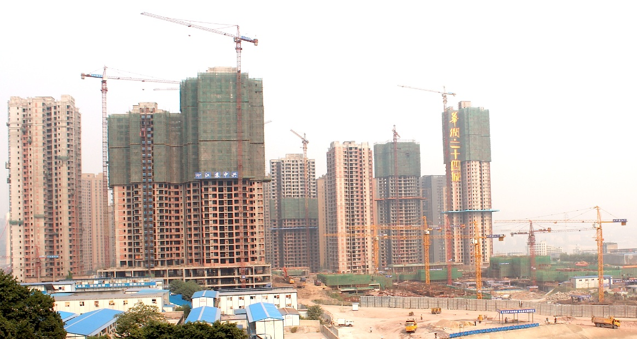
Okos városok – Kína
Hátrányok
A beruházás-orientált modell sokszor értelmetlen fejlesztésekhez, pénzkidobáshoz vezet
Nincsenek összhangban a lakossági és piaci igényekkel
Nincs lakossági visszajelzés, nincsenek civil kezdeményezések, hiányzik a felhasználói innováció
Notes:
Kínából azért sok olyan fejlesztésről olvastunk, hogy hatalmas lakóparkok, üzleti negyedek épültek, és aztán üresen állnak.

Slide 16
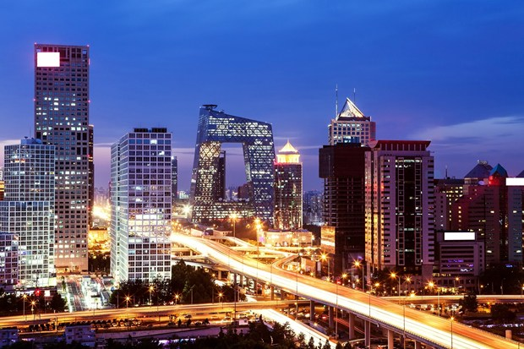
Okos városok – Kína
Peking – városi és városközi forgalomirányító rendszer, CCTV, időjárás detektáló / tanácsadó rendszer
Tianjin – smart grid hálózat, okos kerületi fűtési rendszerek, metro jegykezelő rendszer
Guiyang – smart grid hálózat adatainak valós idejű feldolgozása
Shanghai, Guanzhou, Nanjing, Shenyang, Wuhan, Dongying, Hangzhou, Wuxi, Chengdu
Notes:
Példák „okosabb” városokra Kínában. Mindenhol megjelenik pár smart city elem, de persze nem igazi okos városok a szó teljes értelmében.
CCTV – closed circuit television
A lap alján szereplő városokban is vannak okos város rendszerek.

Slide 17
Okos városok – Japán
A városiasodás rendkívüli mértékű (93%)
A termőföldeket rendre beépítik
A természeti viszonyok nagyban befolyásolják a fejlesztéseket
A smart city projektek főleg a 2011-es földrengés, tsunami, és a fukushimai katasztrófa után indultak el
Japánban szűkösek az energiaforrások, ráadásul a nukleáris energiával is gondok vannak, nagyon fontossá vált az energiahatékonyság
A projektek aktív résztvevőként számítanak a lakosokra
Notes:
Kiemelt különbség Japán és Kína között, hogy Japánban a lakosokra aktív partnerként számítanak.

Slide 18
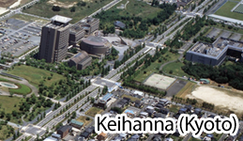
Okos városok - Japán
Japan Smart City
Közös projekt, 4 okos város fejlesztése
2010-2014
Yokohama, Toyota City, Keihanna, Kitakyushu
Fontos pont az elektromos autók újratöltése
Parkoló autók akkumulátorának felhasználása
A következő újratöltés helyének és idejének becslése az autó pozíciója és töltöttsége alapján
Notes:
A 4 japán smart city projekt sok területtel foglalkozik, de külön érdekesség az elektromos autók helyzete.

Slide 19
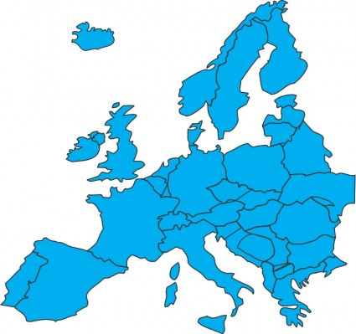
Okos városok Európában
Living Labs
Nyitott kutatási és innovációs ökoszisztéma
Áttörően új szolgáltatások tesztelése valós környezetben
Eredeti ötlet az MIT-ról, de Európában nagyon elterjedt
Felhasználók, KKV-k bevonása a K+F folyamatok elején
Hozzáférés új technológiákhoz, kutatási és innovációs szolgáltatásokhoz
Multikulturális, multidiszciplináris aspektusok
Más szakmai és nemzeti háttérrel rendelkező emberek máshogy viszonyulnak egy szolgáltatáshoz
Notes:
Európában kifejezett hangsúlyt kapott a Living Lab megközelítés, ami az MIT-ről indult, mint annyi más jó dolog ebben a világban :-), de Európában nagyon népszerű lett. Lényeg, hogy a felhasználókat, KKV-kat nem a folyamat végén, tesztalanyként vonják csak be, hanem már a K+F folyamatok elején. Fontos a tapasztalatok megosztása is egymás között, ezért alakult meg az ENOLL (következő fólia).

Slide 20
Okos városok Európában
European Network of Living Labs (ENOLL)
Jelenleg több mint 270 Living Lab tagja
Nagyrészt Európából, de nem csak
Magyarországról jelenleg 6 tag
Györ Automotive LL
Well-being Living Lab Nagykovacsi
Innovative Learning Solutions (Flexilab)
Green Living Lab (Szombathely)
Homokháti Rural Living Laboratory
Creative Knowledge Centre (CKC) Living Lab (Kecskemét)

Slide 21
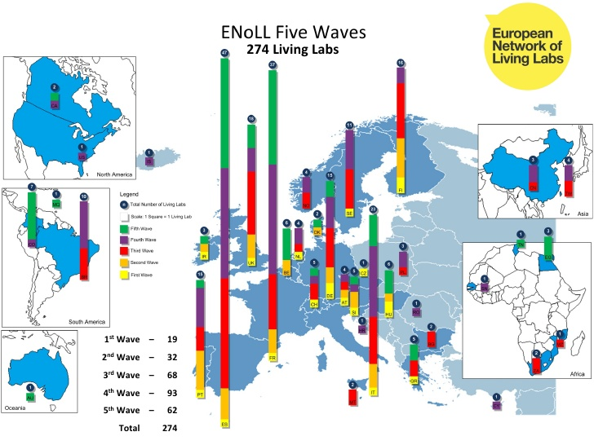
Okos városok Európában

Slide 22
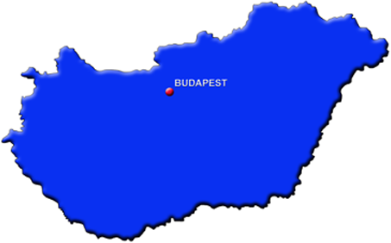
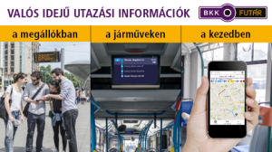
Okos városok Magyarországon
Budapest
Futár - Forgalomirányítási és UtasTÁjékoztatási Rendszer
Járművek indulása, aktuális helyzete, műholdas nyomkövetés
2200 jármű (busz, villamos, troli)
Valós idejű utastájékoztatás
A megállókban (263 db.), a járművekben, és online felületen
Vakok és gyengén látók számára (távirányítással) hangos információ
Hatékonyabb forgalomirányítás
Távolságtartás a buszok között
Műszaki hibák detektálása, kezelése
Valós idejű utazástervezés
> 5000 megálló figyelembe vételével

Slide 23
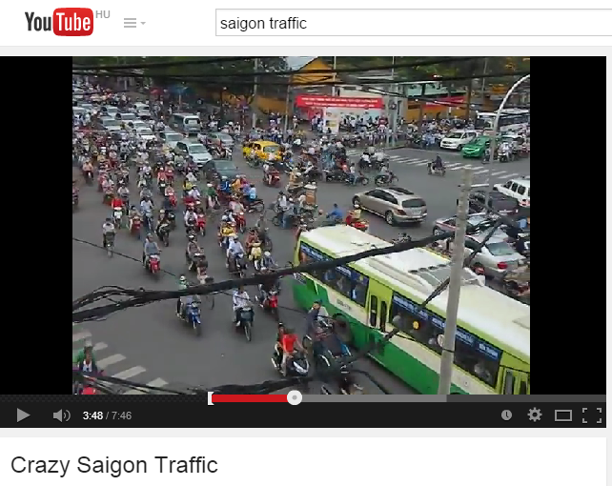
Zárójel a tömegközlekedésről az okos városban
A tömegközlekedés hatékonyságának és minőségének a javítása kulcsfontosságú
Környezetszennyezés és energiafogyasztás csökkentése
A legjobb megoldás a magánautók használatának visszaszorítására
Ha viszont sok ember és rossz tömegközlekedés – jönnek a motorosok
Totális káosz a közlekedésben – lásd Dél-kelet Ázsia
Útkereszteződés Saigonban
http://www.youtube.com/watch?v=gKLWZjBu2iQ

Slide 24
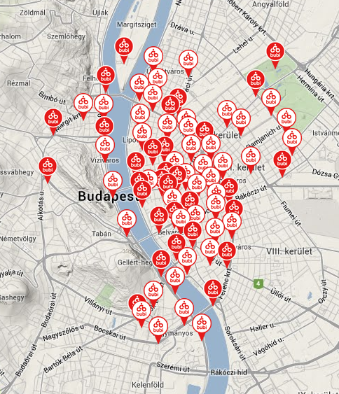
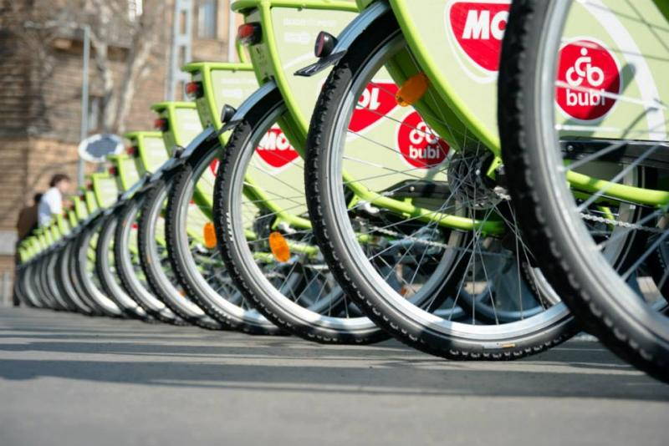
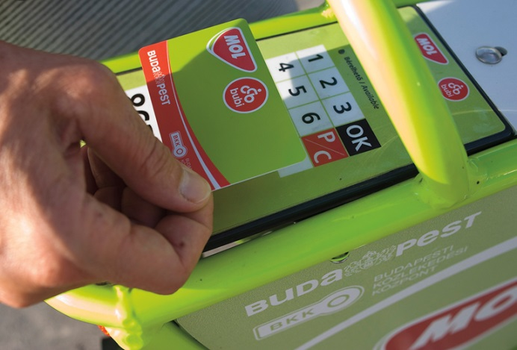
Okos városok Magyarországon
Budapest - MOL Bubi
Közbringarendszer – 76 gyűjtóállomás, 1100 kerékpár
Bérletes vagy napi jegyes
Valós idejű információ az állomások telítettségéről
Sok külföldi városban is működik hasonló megoldás

Slide 25
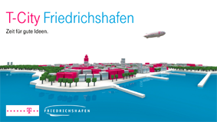
Okos városok Magyarországon
Magyar Telekom - T-City Szolnok
2009-ben indult projekt
Kezdetben a cél a bevezetés előtt álló szolgáltatások tesztelése
Mára együttműködés az önkormányzattal, felhasználókkal
Alakítsd a jövő városát program (2012)
Családok jelentkezhetnek, ingyenes eszköz- és szolgáltatáshasználat
Komplett vezeték nélküli riasztórendszer, smart metering, városkártya, mobiltárca, stb.
Hasonló projekt Németországban is

Slide 26
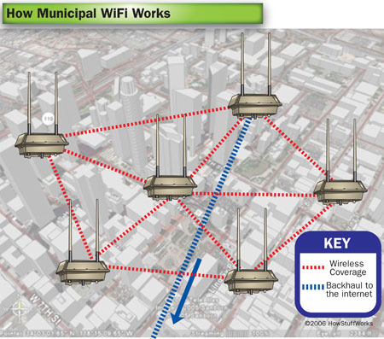
Okos város ICT infrastruktúra
Az ICT infrastruktúra kiépítése létfontosságú. De ki építse ki?
Példa: Az egész várost lefedő Wi-Fi hálózat
A) Számos önkormányzat csinálta vagy tervezte (mindenhol a világban)
Budapesten minden főpolgármester-jelölt kampányában 2006-ban
Előnyök:
Egyenletes lefedés, tervezett telepítés, interferenciák minimalizálása
Hátrányok
Sokba kerül
A technológia hamar elavulhat

Slide 27
Okos város ICT infrastruktúra
Az ICT infrastruktúra kiépítése létfontosságú. De ki építse ki?
Példa: Az egész várost lefedő Wi-Fi hálózat
B) FON - P2P alapú hálózatépítés
Felhasználók megosztják saját szélessávú előfizetésüket
Wifi kiterjesztés egy speciális AP-val
Cserében ők is ingyen használhatják mások hozzáférését
Előnyök
Az ÖK örül, mert nem neki kell fejleszteni
A felhasználó örül, mert ingyen netezhet (bárhol a világban)
> 13 millió Fon felhasználó
Folyamatosan frissülő, naprakész technológia
Hátrányok
A szolgáltatók nem örülnek, elvileg nem engedik a hozzáférés megosztását
Kaotikus hálózatépítés, interferenciák, lyukak a lefedettségiben

Slide 28
Szenzorhálózatok és alkalmazásaik
VITMMA09 – Okos város MSc mellékspecializáció

Slide 29
A félév felépítése
Előadások
a TAD szerint
2 vendégelőadás – Magyar Telekom és Ericsson
Gyakorlatok
2. héten – nagy házi kiosztás, témák ismertetése
7 db 3 fős csoport
Utána 4 alkalommal gyakorlat
Laptop előtt, konkrét alkalmazások bemutatása
14. héten – szóbeli beszámoló, írásos anyag elkészítése
csoportonként 1, kiemelve mindenkinek a saját munkáját

